Slide 1
Khởi
Động

Slide 2
Trò chơi
Điểm danh theo tên các đơn vị đo
开头
Gam
Nói tên bốn đơn vị đo đã học (theo thứ tự ngẫu nhiên): “mi-li-mét, gam, mi-li-lít, Độ C”.
Mi-li-mét
Bạn nào nói nhầm sẽ bị phạt: đứng lên trước lớp, khi lớp điểm danh xong, những bạn này sẽ hát múa một bài.
Độ C
Mi-li-lít

Slide 5
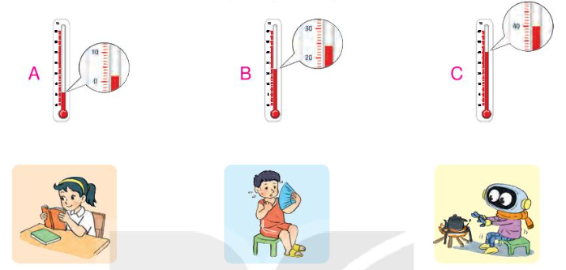
Nhiệt kế nào chỉ nhiệt độ không khí phù hợp với mỗi bức trang?
1

Slide 6
2
Chọn số cân nặng thích hợp với mỗi vật
100 kg
1 kg
100 g
Hoàn thành phiếu học tập nhóm
Thảo luận nhóm 2

Slide 7
2
Cho bốn ca đựng lượng nước như sau:
a) Tìm ca ít nước nhất
b) Tìm hai ca khác nhau để được 350 ml nước
c) Tìm hai ca khác nhau để được 550 ml nước
b) Ta có: 350 ml = 150 ml + 200 ml
Vậy chọn ca B và ca C để được 350 ml nước
c) Ta có: 550 ml = 300 ml + 250 ml
Vậy chọn ca A và ca D để được 550 ml nước

Slide 8
Tạm biệt
và
Hẹn gặp lại

